Slide 1
서울한영대학교
장애와통합을 위한 에이블로드

Slide 2
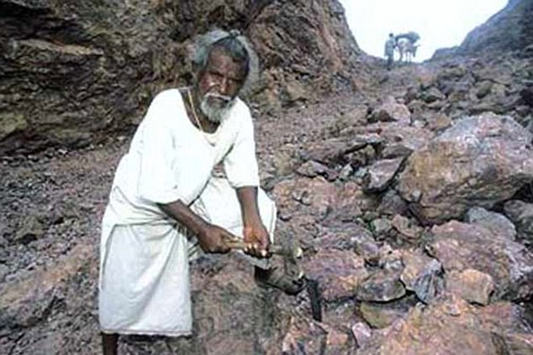
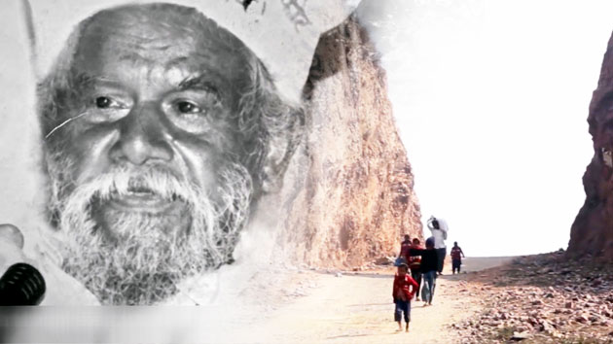
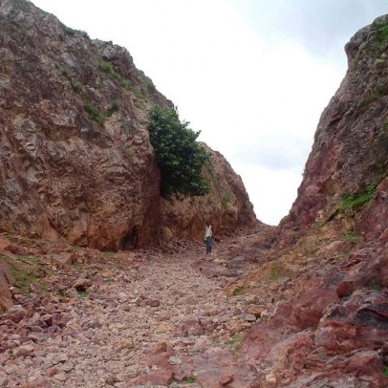
길을 뚤기?

Slide 3
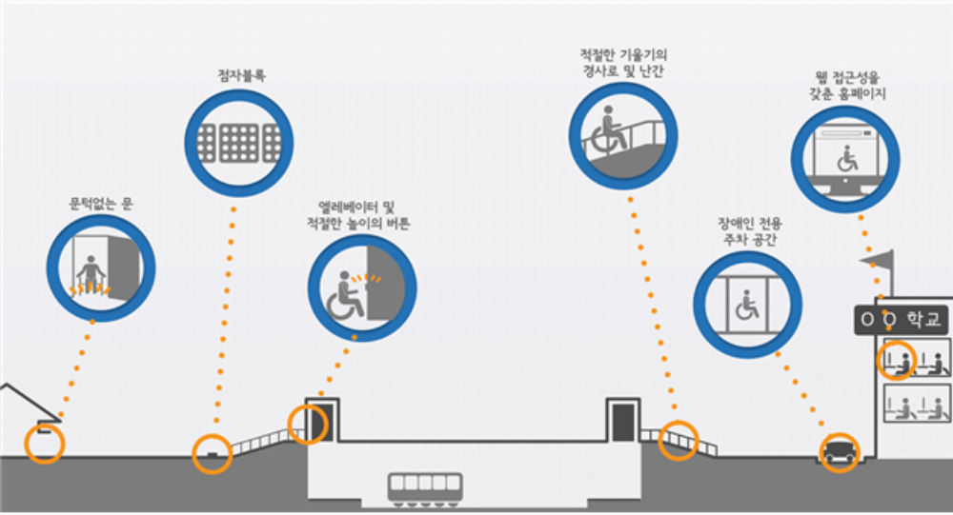
에이블로드 작성법
▫ 건물을 표시한다
▫ 건물간 이동선을 표시한다
▫ 이동간의 특정공간별 특이점을 기록한다
▫ 이동장애를 유발하는 사항과 편의시설 위치를 기록한다
▫ 건물 상에 편의시설과 장애유발 사항을 표시하고
세부사항을 기록한다

Slide 4
에이블로드 작성법

Slide 5
에이블로드 작성법
각 건물별 이동이 불가한 지역은 세부내역외에
불가로 표시한다.
건물사이에 상시이용 통로외에 일시적 통로는
제외한다.
전체 이동에 제약을 주는 환경에 대한 제약의
가중치를 표시한다.
유니버셜한 이동(장애의 유무와 유형에 상관없이 모두)의 장애를 표시한다.
도안은 손이나 기타의 방법을 사용해도 된다.

Slide 6


